Slide 1


Запити на вибірку даних
За навчальною програмою 2017 року
Урок 40

Slide 2



Запитання
Розділ 3 § 3.5
Для чого використовуються фільтри в базах даних? Як застосувати фільтр до таблиці бази даних в Access?
Які оператори використовуються в формулах Excel? Як вони позначаються?
Яка послідовність дій для створення фільтрів для кількох полів таблиці бази даних?

Slide 3

Поняття про запити в базі даних
Розділ 3 § 3.5
Запити є одним з основних інструментів опрацювання даних у базах даних.
Запити можуть забезпечувати пошук даних, що відповідають певним критеріям, як під час фільтрування, так і під час виконання операцій над даними та збереження результатів пошуку.

Slide 4
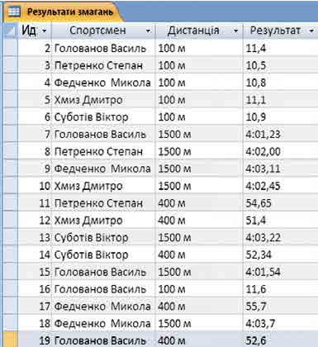
Поняття про запити в базі даних
Розділ 3 § 3.5
Основними операціями, які може здійснити користувач з використанням запитів, є:
створення нових таблиць на основі аналізу даних у вже існуючих таблицях бази даних, наприклад створення таблиці призерів з бігу на 100 м на основі таблиці, наведеної на малюнку;

Slide 5
Поняття про запити в базі даних
Розділ 3 § 3.5
(Продовження…) Основні операції з використанням запитів:
обчислення узагальнюючих даних (суми, максимального чи мінімального значення тощо) для заданих полів, наприклад найкращого (мінімального) результату з бігу на 400 м;
знаходження значень інших властивостей шляхом виконання операцій над даними з полів однієї або кількох таблиць (запитів), наприклад знаходження густоти населення певної країни на основі значень площі та кількості населення;

Slide 6

Поняття про запити в базі даних
Розділ 3 § 3.5
(Продовження…) Основні операції з використанням запитів:
внесення змінень у вже існуючі таблиці:
оновлення даних
вставлення записів
видалення записів тощо
Наприклад внесення змін у поле із ціною товару у зв'язку з подорожчанням (здешевленням) на 15%.

Slide 7
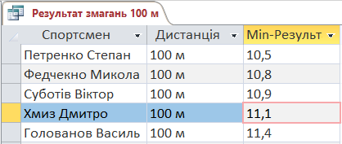
Поняття про запити в базі даних
Розділ 3 § 3.5
Залежно від призначення запити поділяють на:
запити на вибірку даних — запити, з використанням яких на основі існуючих таблиць створюється таблиця з даними, які відповідають певним умовам;

Slide 8
Поняття про запити в базі даних
Розділ 3 § 3.5
(Продовження…) Залежно від призначення запити поділяють на:
перехресні запити — запити, у яких
на першому етапі здійснюється узагальнення даних (знаходиться сума, середнє, максимальне значення тощо),
а на другому — групування цих даних за двома наборами даних, один з яких визначає заголовки стовпців таблиці, а другий — заголовки рядків.

Slide 9
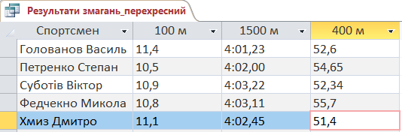
Поняття про запити в базі даних
Розділ 3 § 3.5
Наприклад, у таблиці, створеній запитом на вибірку найкращих результатів кожного зі спортсменів на трьох дистанціях.
Заголовками стовпців стали дані з поля Дистанція (100 м, 1500 м та 400 м), а заголовками рядків — дані з поля Спортсмен
(Голованов Василь, Петренко Степан та ін.). У клітинках на перетині стовпців і рядків указано найкращий (мінімальний) результат певного спортсмена на певній дистанції. Таки запити схожі на зведені таблиці в табличному процесорі;

Slide 10

Поняття про запити в базі даних
Розділ 3 § 3.5
(Продовження…) Залежно від призначення запити поділяють на:
запити на внесення змін — запити, використовуючи які, користувач може змінювати значення в полях певних записів, створювати нові записи або видаляти існуючі записи тощо;

Slide 11
Поняття про запити в базі даних
Розділ 3 § 3.5
(Продовження…) Залежно від призначення запити поділяють на:
запити з параметрами — запити, після запуску на виконання яких користувач має ввести значення певних властивостей (параметрів), за якими буде здійснено опрацювання даних.
Наприклад, можна створити запит, що буде створювати таблицю, — список результатів спортсменів на певній дистанції. Після запуску такого запиту на виконання буде відкрито вікно з полем, у яке користувач повинен ввести дистанцію бігу.

Slide 12
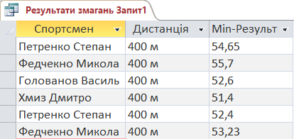
Поняття про запити в базі даних
Розділ 3 § 3.5
Залежно від уведеного значення буде побудовано таблицю — список результатів спортсменів на вказаній дистанції, наприклад 400 м.

Slide 13
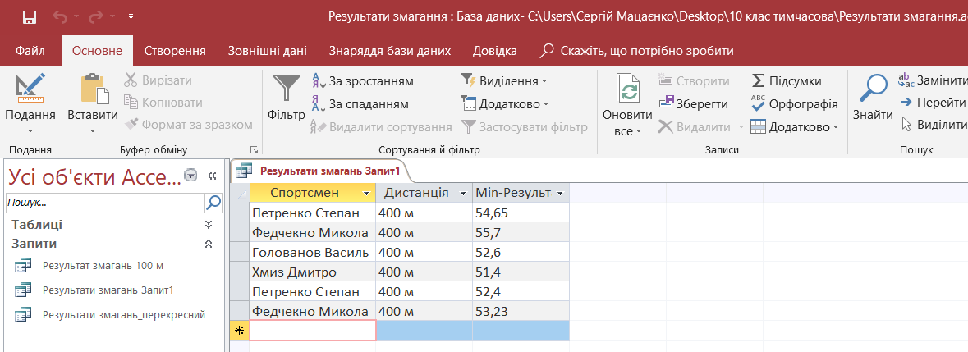
Поняття про запити в базі даних
Розділ 3 § 3.5
Запит зберігається в базі даних під певним іменем. Після подвійного клацання на імені запиту в Області переходів відбувається опрацювання даних відповідно до умов запиту і результати запиту, виводяться на екран у вигляді таблиці.

Slide 14
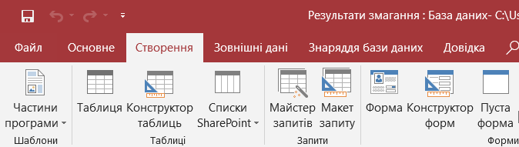
Запити на вибірку
Розділ 3 § 3.5
Запити можна створювати з використанням елементів керування групи Запити вкладки Створення — Майстер запитів і Макет запиту.
1
2

Slide 15
Запити на вибірку
Розділ 3 § 3.5
Розглянемо послідовність створення запиту на вибірку з використанням Майстра запитів. Для бази даних Країни світу створимо запит, який би містив дані про країни Європи, площа яких понад 400000 км². Для створення запиту вибрати кнопку Майстер запиту групи Запити вкладки Створення. У подальшому слід виконувати таку послідовність дій:
Вибрати у вікні Новий запит у списку видів майстрів запитів Майстер простих запитів, після чого — кнопку ОК.

Slide 16
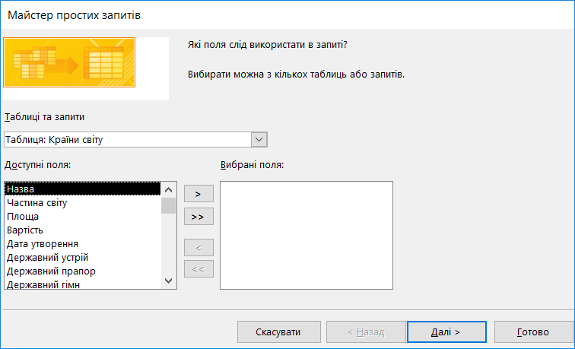
Запити на вибірку
Розділ 3 § 3.5
(Продовження…) Створення запиту на вибірку з використанням Майстра запитів:
Вибрати у списку Таблиці і запити вікна Майстер простих запитів таблицю, на основі якої буде створено запит, наприклад таблицю Країни світу.

Slide 17
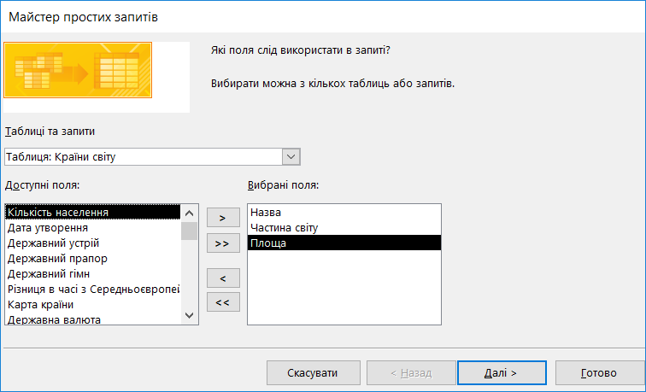
Запити на вибірку
Розділ 3 § 3.5
(Продовження…) Створення запиту на вибірку з використанням Майстра запитів:
Перемістити зі списку Доступні поля у список Вибрані поля потрібні імена полів, наприклад Назва, Частина світу, Площа.

Slide 18
Запити на вибірку
Розділ 3 § 3.5
(Продовження…) Створення запиту на вибірку з використанням Майстра запитів:
Вибрати один з варіантів відображення записів з даними:
докладно
з використанням зведення
без виконання операцій зведення
знаходження суми, середнього значення, мінімуму, максимуму для певних полів
Вибором відповідного перемикача. (Цей і наступний кроки виконуються тільки для записів, що містять числові дані).

Slide 19
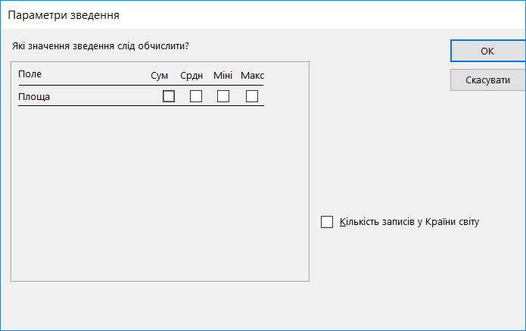
Запити на вибірку
Розділ 3 § 3.5
(Продовження…) Створення запиту на вибірку з використанням Майстра запитів:
Вибрати за потреби кнопку Параметри зведення та встановити для кожного з полів потрібні операції зведення встановленням відповідних позначок прапорців. Вибрати кнопку ОК.

Slide 20
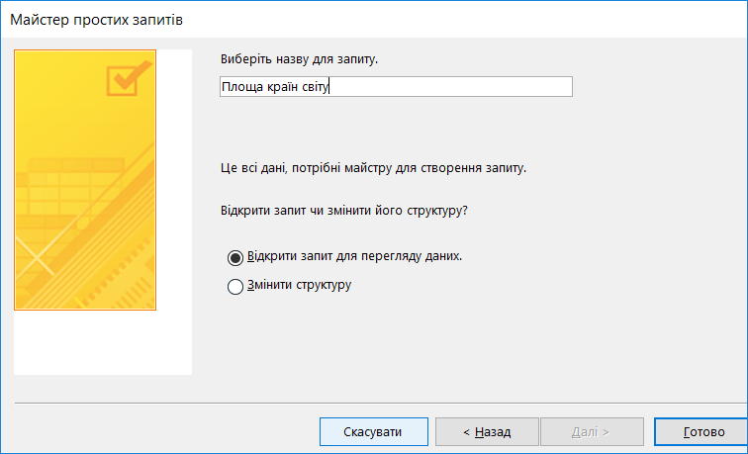
Запити на вибірку
Розділ 3 § 3.5
(Продовження…) Створення запиту на вибірку з використанням Майстра запитів:
Увести назву запиту в поле Виберіть назву для запиту, наприклад Площа країн світу.

Slide 21
Запити на вибірку
Розділ 3 § 3.5
(Продовження…) Створення запиту на вибірку з використанням Майстра запитів:
Вибрати варіант продовження роботи із запитом — відкрити запит для перегляду даних чи перейти до зміни структури запиту вибором відповідного перемикача.
Вибрати кнопку Готово.

Slide 22
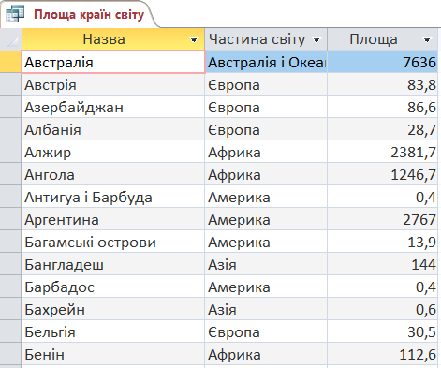
Запити на вибірку
Розділ 3 § 3.5
Якщо ви вибрали варіант відкрити запит для перегляду даних, то на екран буде виведено таблицю результатів виконання запиту. Це нова таблиця, що містить поля, які були вибрані під час створення запиту. Ім'я цієї таблиці у нашому прикладі буде Площа країн світу.

Slide 23
Запити на вибірку
Розділ 3 § 3.5
Установлення умов відбору даних у вибраних полях запиту здійснюється в поданні Конструктор.
Тому якщо планується виводити в таблицю не всі дані з вибраних полів, то на сьомому кроці наведеного алгоритму варто обрати другий варіант — перейти до зміни макета запиту, і новий запит відкриється в поданні Конструктор.

Slide 24
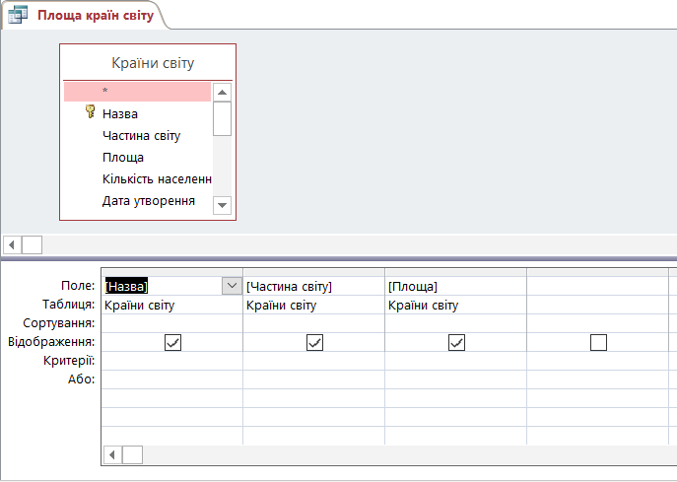
Запити на вибірку
Розділ 3 § 3.5
У цьому поданні у верхній частині робочого поля розміщено список імен полів таблиці, на основі якої було створено запит.

Slide 25
Запити на вибірку
Розділ 3 § 3.5
У нижній частині робочого поля вікна запиту розміщено таблицю конструктора. Вона містить такі рядки:
Поле
у якому відображаються імена обраних полів;
Таблиця
у якому відображається ім'я таблиці, до складу якої входить відповідне поле;
Сортування
у якому може задаватися вид сортування, що буде застосований до записів даного поля в таблиці запиту;

Slide 26
Запити на вибірку
Розділ 3 § 3.5
(Продовження…) Рядки таблиці конструктора:
Відображення
який містить прапорець, установлена позначка якого свідчить про те, що дане поле буде відображатися в запиті;
Критерії
який може містити вираз-умову для вибірки даних з відповідного поля;
або
для запису ще одного виразу, який є частиною складеної умови та який поєднується з виразом у рядку Критерії логічною операцією АБО (диз'юнкція).

Slide 27

Запити на вибірку
Розділ 3 § 3.5
Якщо в одному й тому самому рядку Критерії та або
записано вирази для кількох стовпців (полів), то вони об'єднуються в один вираз логічною операцією І (кон'юнкція).

Slide 28
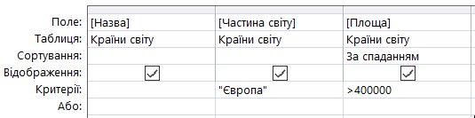
Запити на вибірку
Розділ 3 § 3.5
Наприклад, для того щоб у запиті відображалися лише записи для країн Європи, площа яких понад 400000 км², потрібно в рядку Критерії у стовпці Частина світу записати Європа, а в тому самому рядку у стовпці Площа записати >400000. Установимо для стовпця Площа сортування За спаданням.

Slide 29
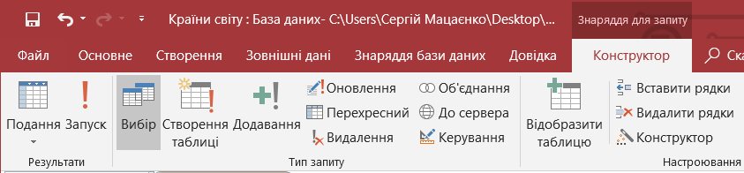
Запити на вибірку
Розділ 3 § 3.5
Для застосування обраних значень параметрів запиту необхідно перейти до Подання таблиці. Для цього потрібно виконати Знаряддя для запиту ⇒ Конструктор ⇒ Результати ⇒ Запуск.
1
2

Slide 30
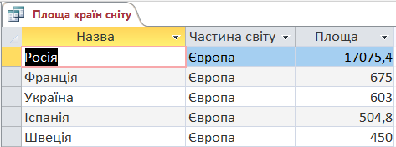
Запити на вибірку
Розділ 3 § 3.5
Створену на основі запиту таблицю подано на малюнку.

Slide 31
Вирази та оператори в запитах
Розділ 3 § 3.5
У запитах для запису умов відбору даних або для виконання дій над даними використовують вирази. Вираз в Access схожий на формулу в Excel. Вирази можуть містити:
ідентифікатори
імена полів таблиць та елементів керування;
оператори
послідовність символів для позначення операцій. Розрізняють оператори: арифметичні, порівняння, логічні, об'єднання, специфічні;

Slide 32
Вирази та оператори в запитах
Розділ 3 § 3.5
(Продовження…) Вирази можуть містити:
функції
аналогічні за призначенням і використанням функціям в Excel, однак в Access трохи інший набір функцій і вони згруповані за іншими категоріями;
константи
незмінні значення, наприклад фрагмент тексту або число;
круглі дужки
для встановлення пріоритету операцій у виразі.

Slide 33
Вирази та оператори в запитах
Розділ 3 § 3.5
У процесі створення виразів слід дотримуватися таких правил:
імена полів та інші ідентифікатори записують у квадратних дужках;
під час посилання на поле певної таблиці використовують знак оклику, наприклад, вираз [Товари]![Код товару] містить посилання на поле Код товару таблиці Товари;
текст записується в лапках " ".

Slide 34
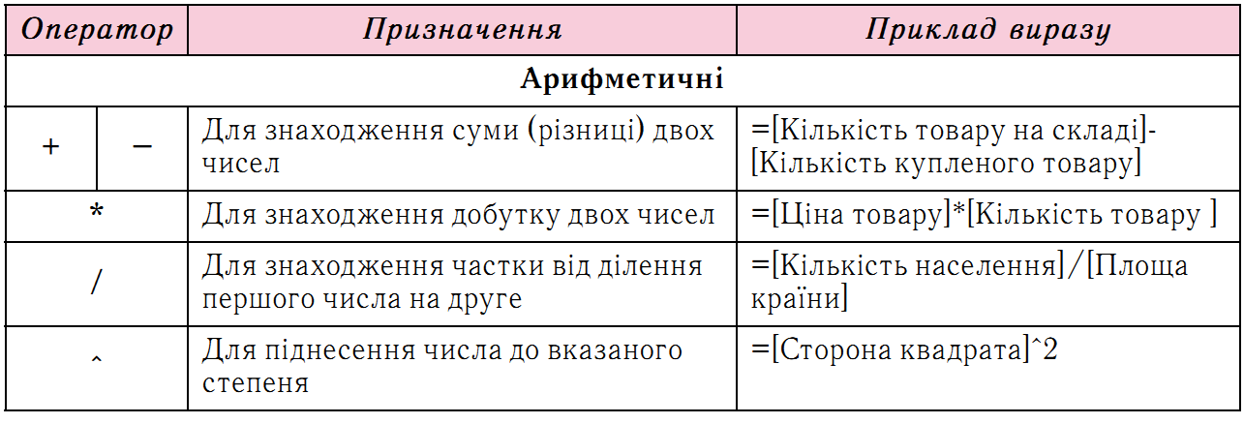
Вирази та оператори в запитах
Розділ 3 § 3.5
Деякі оператори та їх призначення в Access

Slide 35
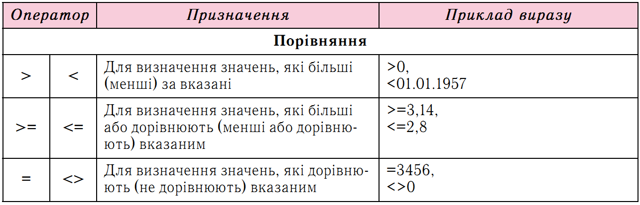
Вирази та оператори в запитах
Розділ 3 § 3.5
Деякі оператори та їх призначення в Access

Slide 36
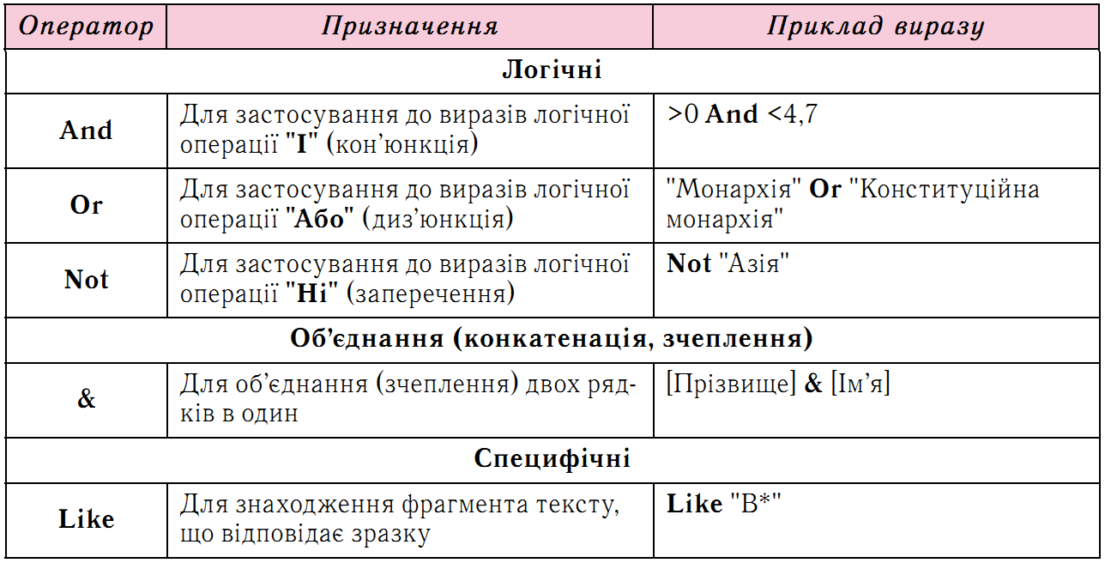
Деякі оператори та їх призначення в Access
Розділ 3 § 3.5

Slide 37
Для тих, хто хоче знати більше
Розділ 3 § 3.5
Запити з параметрами
У процесі використання запиту, створення якого розглянуто вище, може статися, що нам потрібно буде переглядати площі країн то однієї, то іншої частини світу. І тоді доведеться:
або постійно переходити до подання Конструктор і змінювати умови запиту
або створити окремі запити для кожної частини світу

Slide 38
Для тих, хто хоче знати більше
Розділ 3 § 3.5
Цього можна уникнути, якщо використати запит з параметром. Щоб його створити слід відкрити запит у поданні Конструктор і виконати таку послідовність дій:
Зробити поточним рядок Критерії стовпця з іменем поля (наприклад, Частина світу), для якого буде вводитися значення параметра.
Увести в квадратні дужки текст, що буде відображатися в діалоговому вікні, яке відкриється на початку виконання запиту, наприклад [Назва частини світу].

Slide 39
Для тих, хто хоче знати більше
Розділ 3 § 3.5
(Продовження…) Запит з параметром:
Увести за потреби текст іншого повідомлення для введення значення іншого параметра для інших полів.
Вибрати кнопку Запуск.
1
2

Slide 40
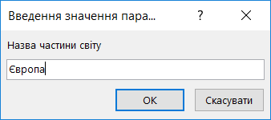
Для тих, хто хоче знати більше
Розділ 3 § 3.5
Після запуску запита на виконання відкривається вікно Введення значення параметра,
у якому слід увести значення потрібного параметра, наприклад Африка. Для переходу до перегляду даних про країни іншої частини світу
необхідно закрити таблицю результатів виконання запиту і запустити його на виконання знову та ввести інше значення параметра — назву іншої частини світу.

Slide 41
Дайте відповіді на запитання
Розділ 3 § 3.5
Для чого призначені запити?
Що таке запит і що є результатом його виконання?
Які основні операції виконуються з використанням запитів у базах даних?
Для чого в запитах використовують вирази?
Із чого можуть складатися вирази?
Які особливості запису запитів до полів з текстовими записами?

Slide 42

Дайте відповіді на запитання
Розділ 3 § 3.5
Які оператори, що використовуються у виразах для створення запитів, ви знаєте?
Яка послідовність створення запиту на вибірку з використанням Майстра запитів?
Які об'єкти має вікно запиту в поданні Конструктор? Яке їх призначення?

Slide 43
Дякую за увагу!
За навчальною програмою 2017 року
Урок 40

